Slide 1
Dipingere il Silenzio, Dipingere l’Eterno
Una lettura zen dell’opera di Giorgio Morandi
di Massimo S. Shidō
Pescara, 9 aprile 2017

Slide 2
Un monaco chiese al Maestro: ”Si dice che il cielo e la terra (vale a dire l’intero universo) sono della sola e identica radice del mio sé, e tutte le cose sono una cosa sola con me. Io non lo capisco!”.
Il Maestro, indicando con un dito un fiore del campo, osservò: “Gli uomini ordinari vedono questo fiore come se stessero sognando”.

Slide 3
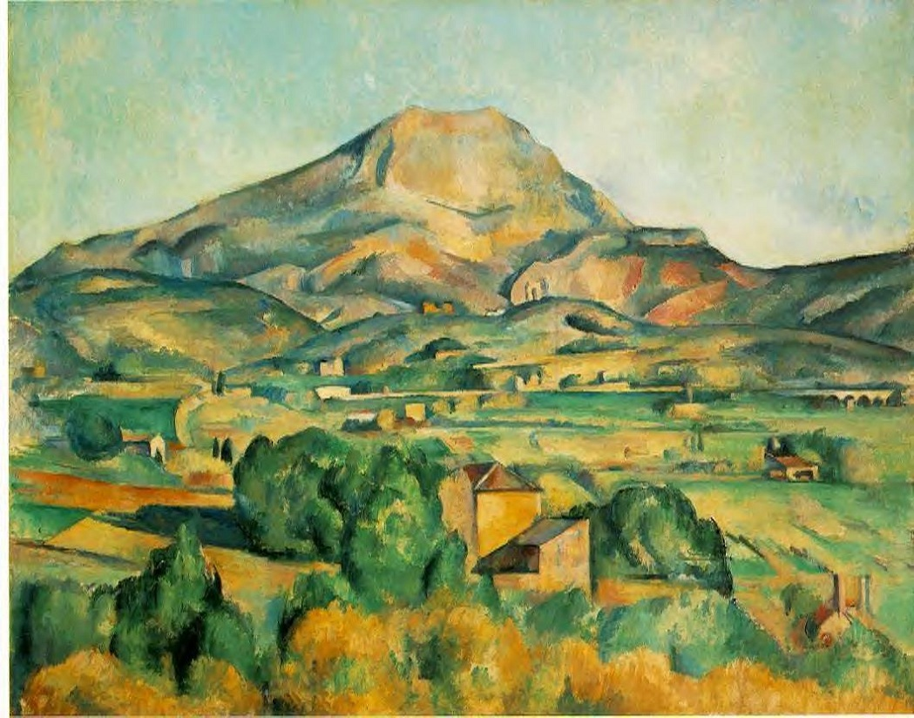

Slide 5
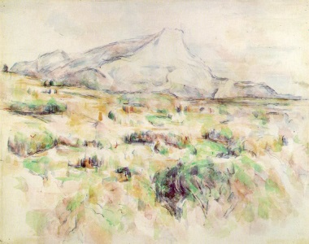

Slide 10
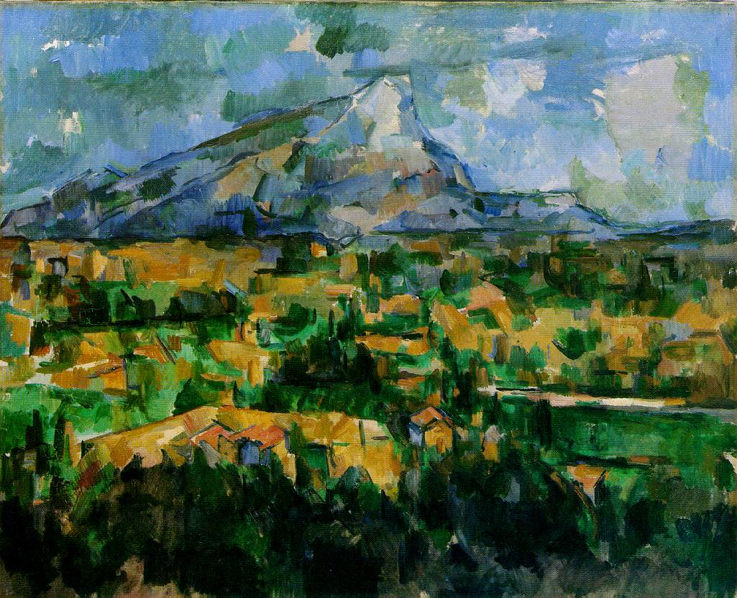

Slide 12
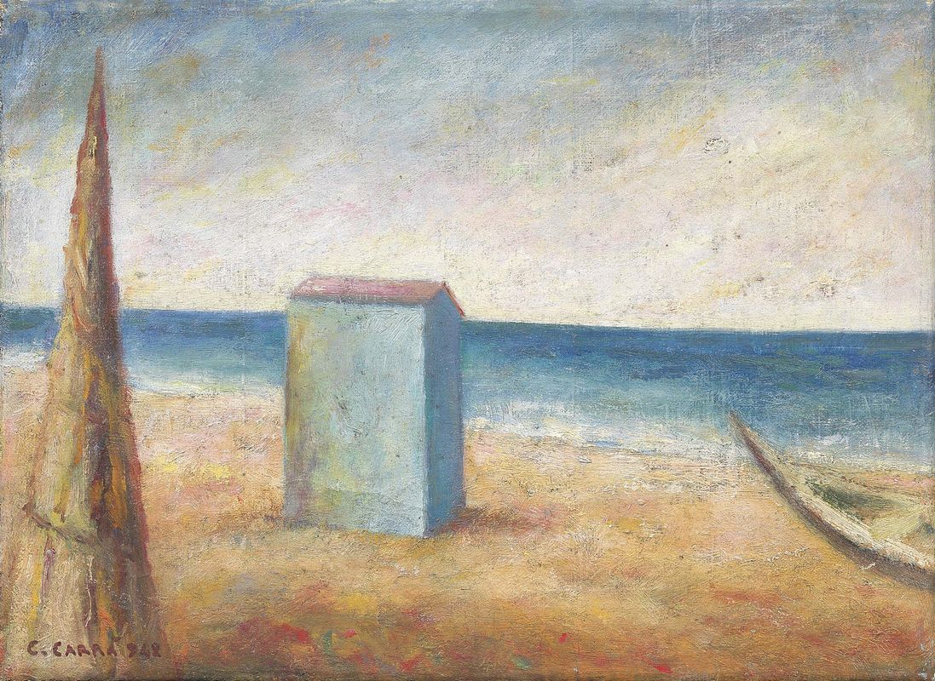

Slide 13
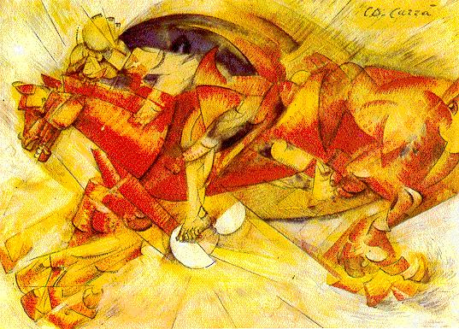

Slide 14
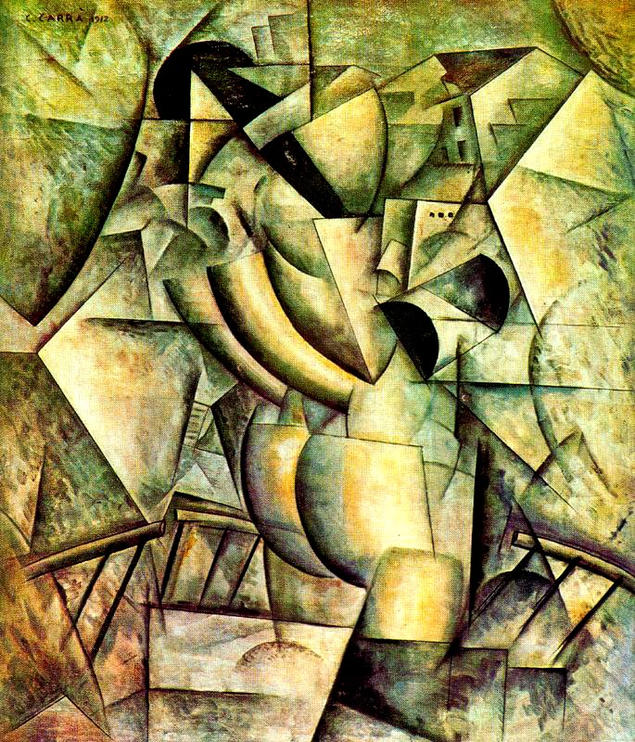

Slide 15
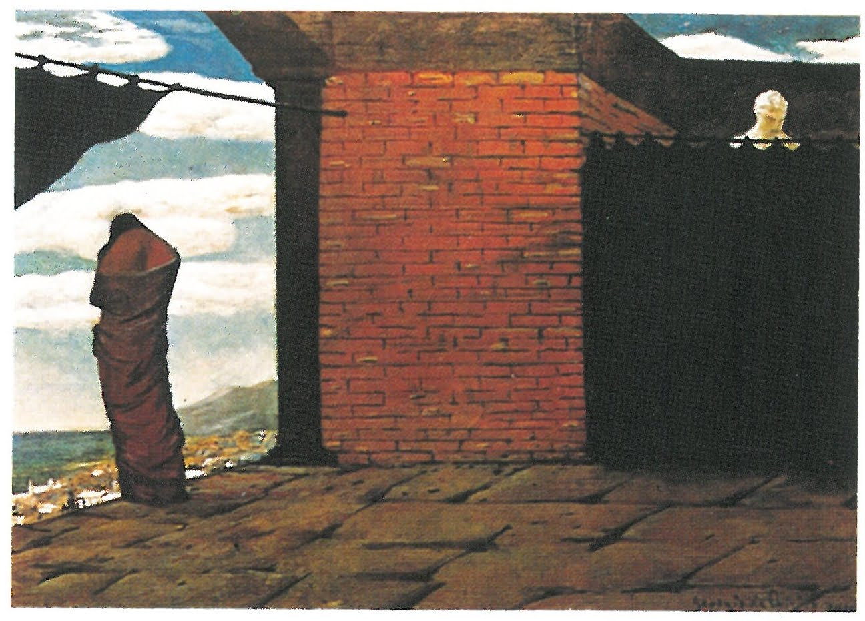

Slide 16
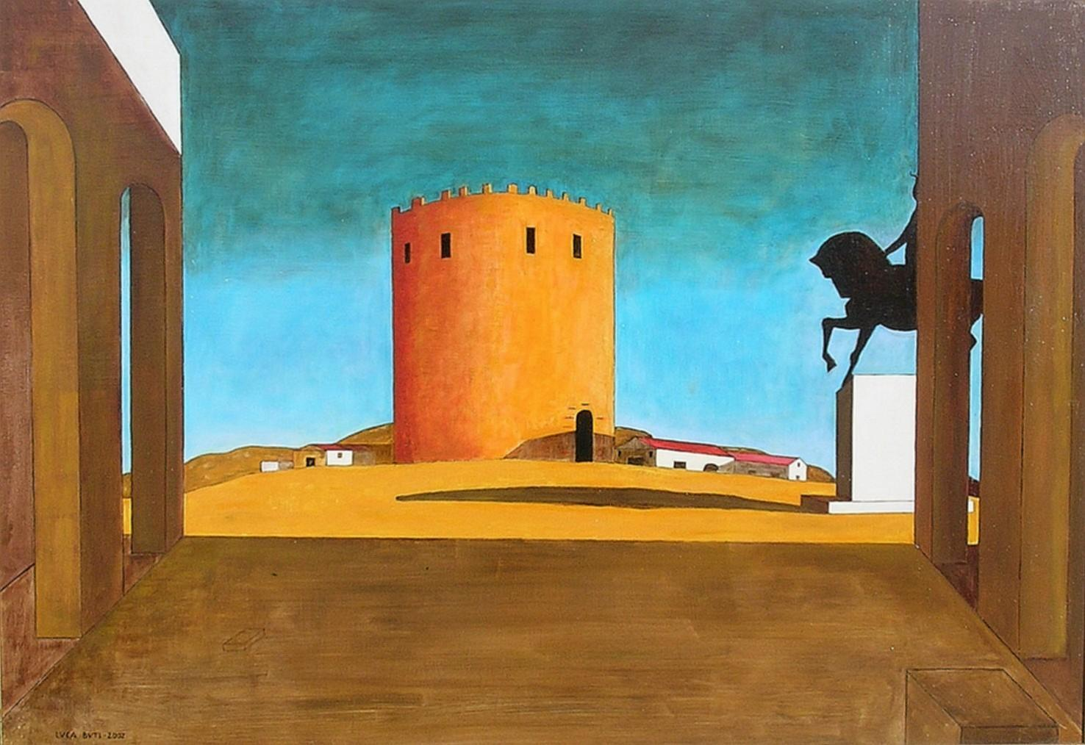

Slide 17
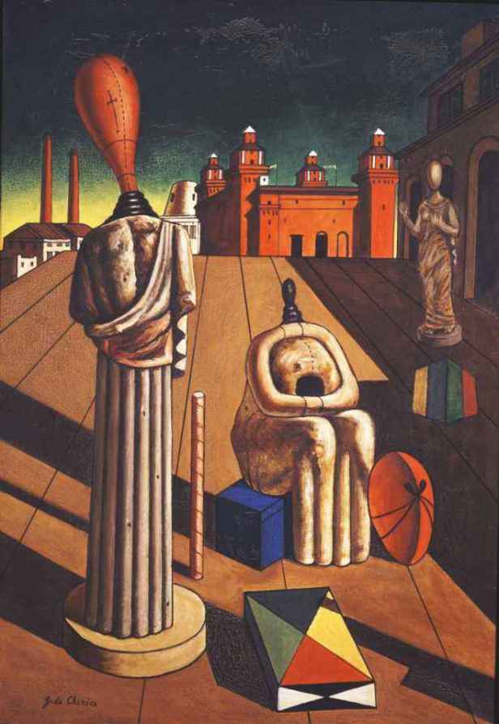

Slide 18
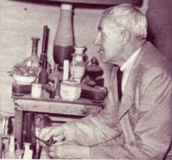

Slide 19
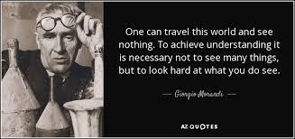

Slide 20
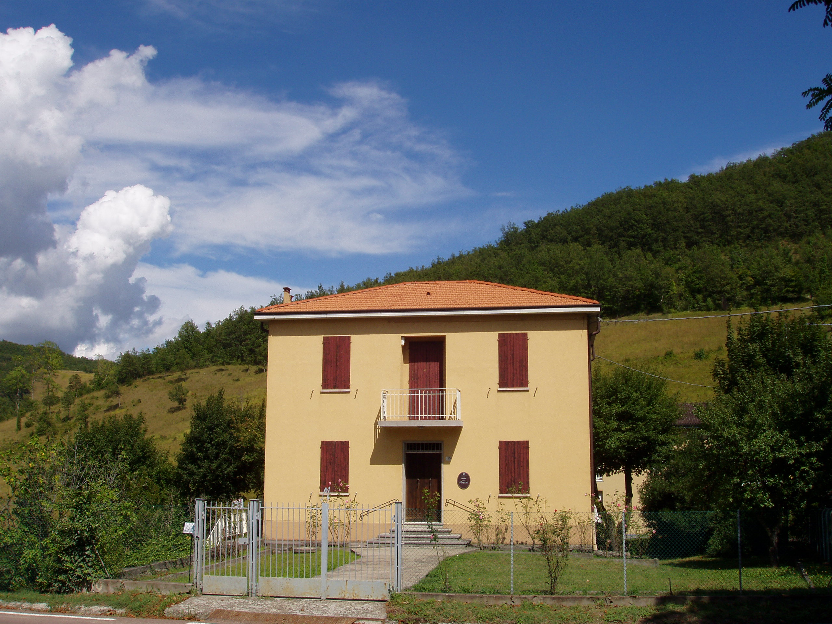

Slide 21
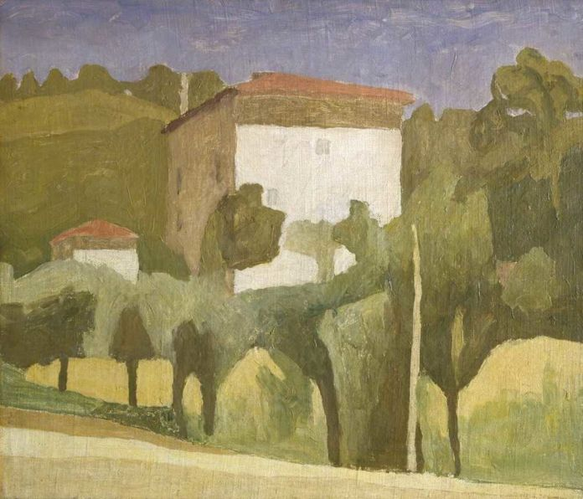

Slide 22
Per me non vi è nulla di astratto: peraltro ritengo che non vi sia nulla di più surreale e di più astratto del reale.
G. Morandi

Slide 23
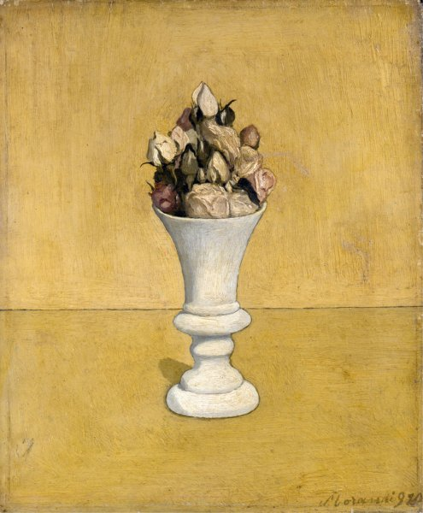

Slide 24
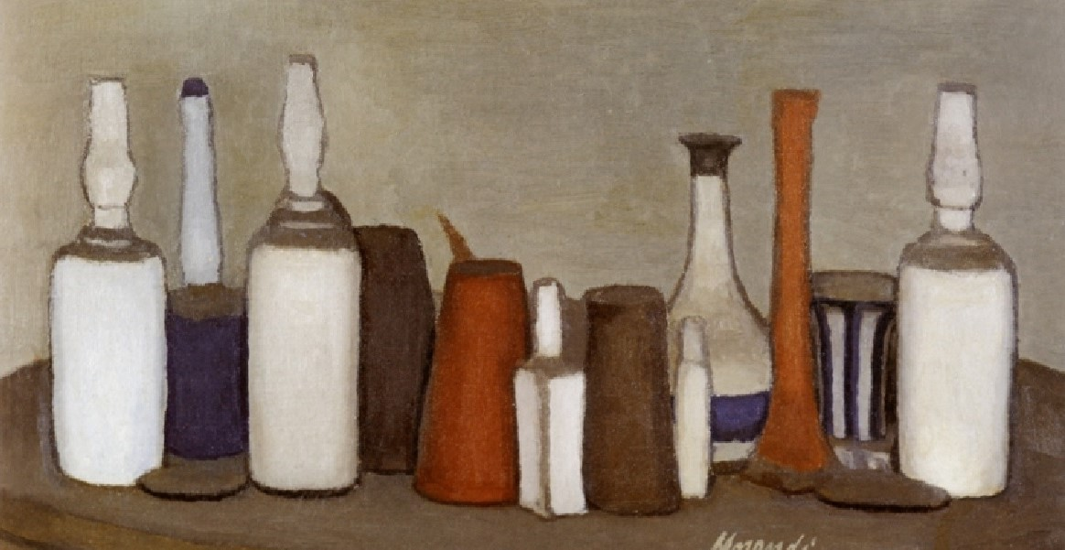

Slide 26
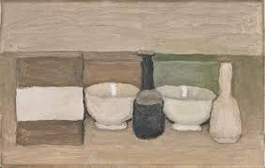

Slide 27
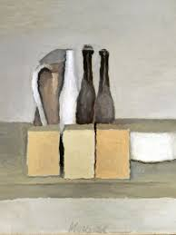

Slide 29
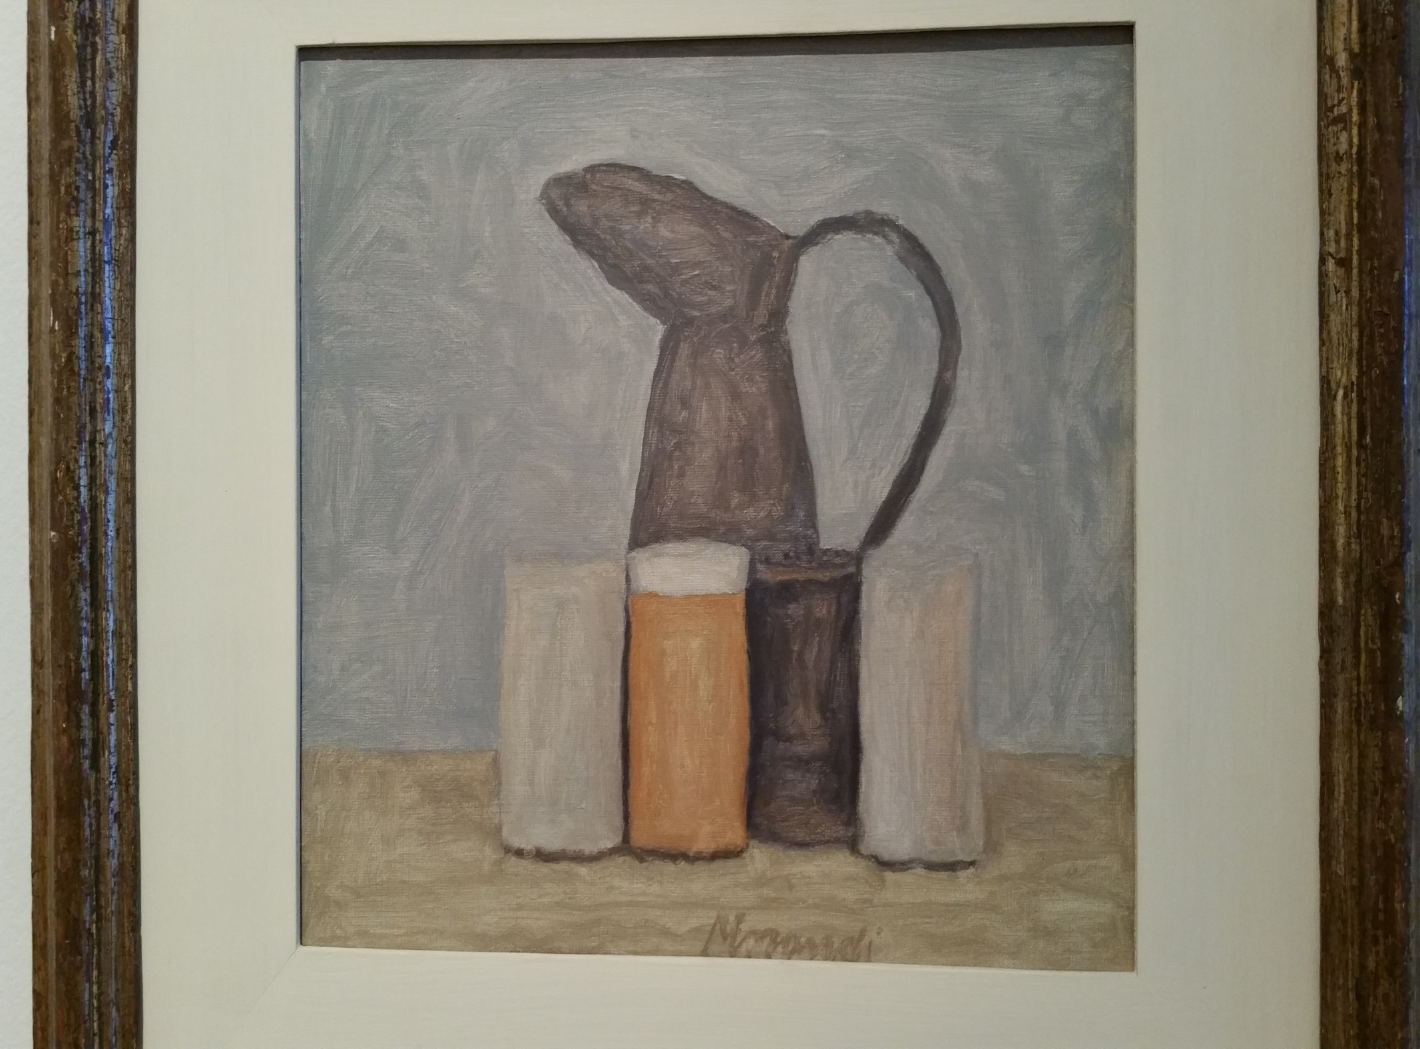

Slide 33
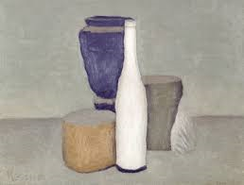

Slide 34
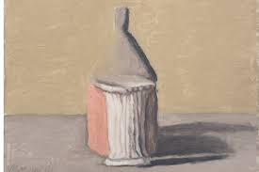

Slide 35
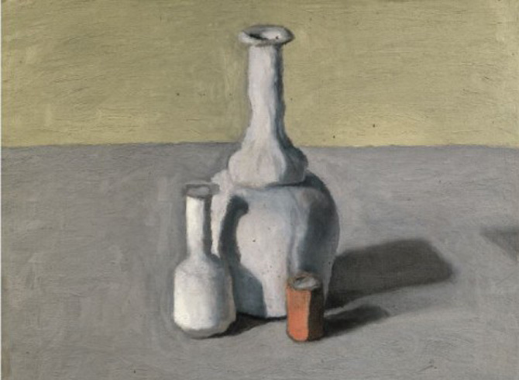

Slide 38
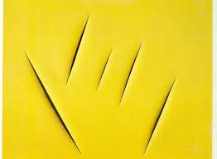

Slide 40
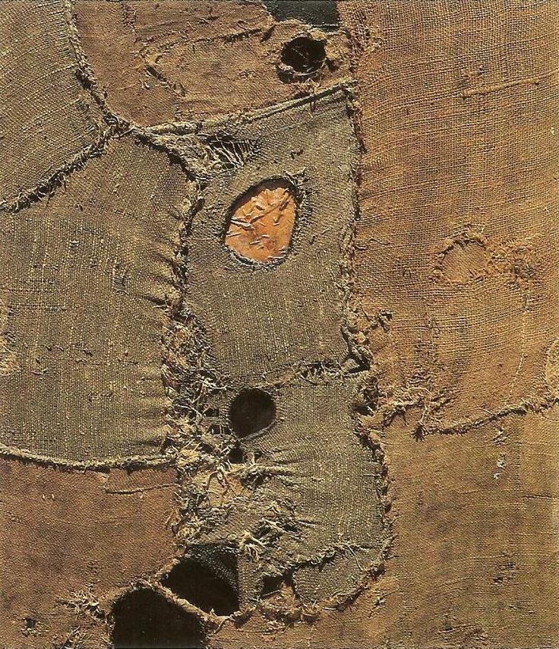

Slide 41
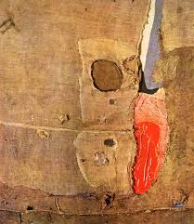

Slide 42
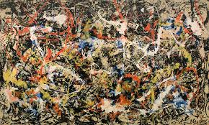

Slide 43
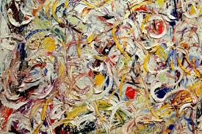

Slide 44
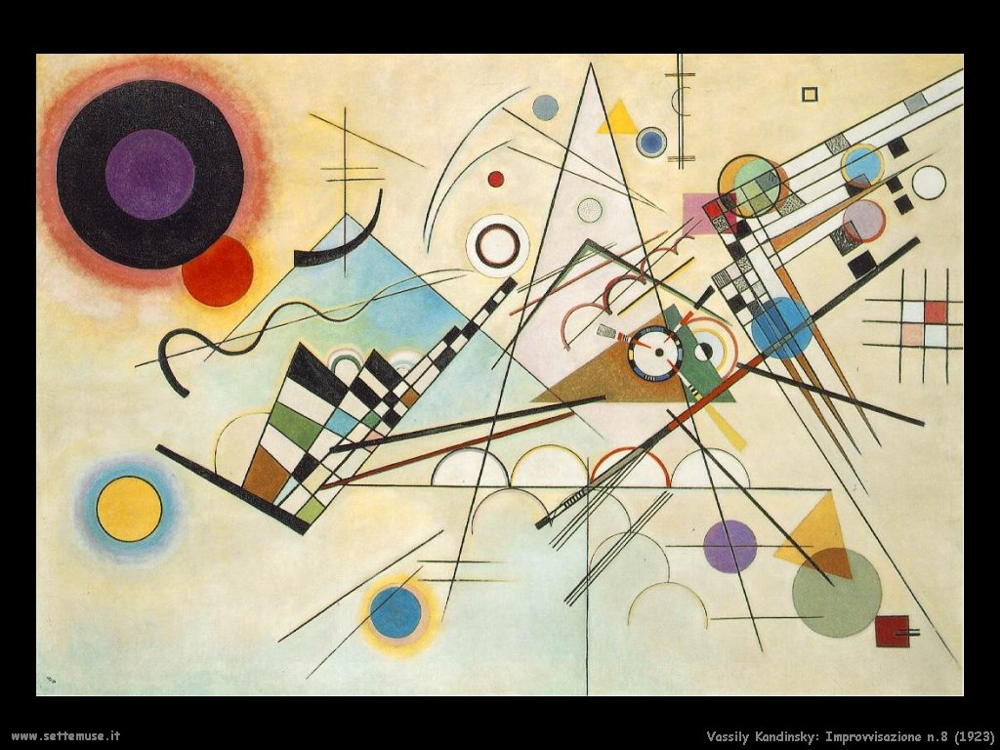

Slide 45
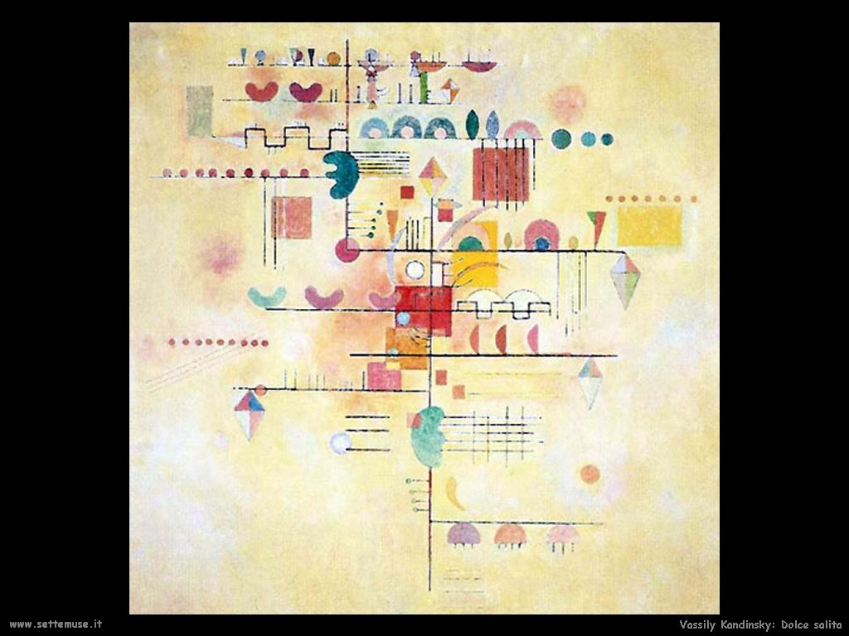

Slide 46
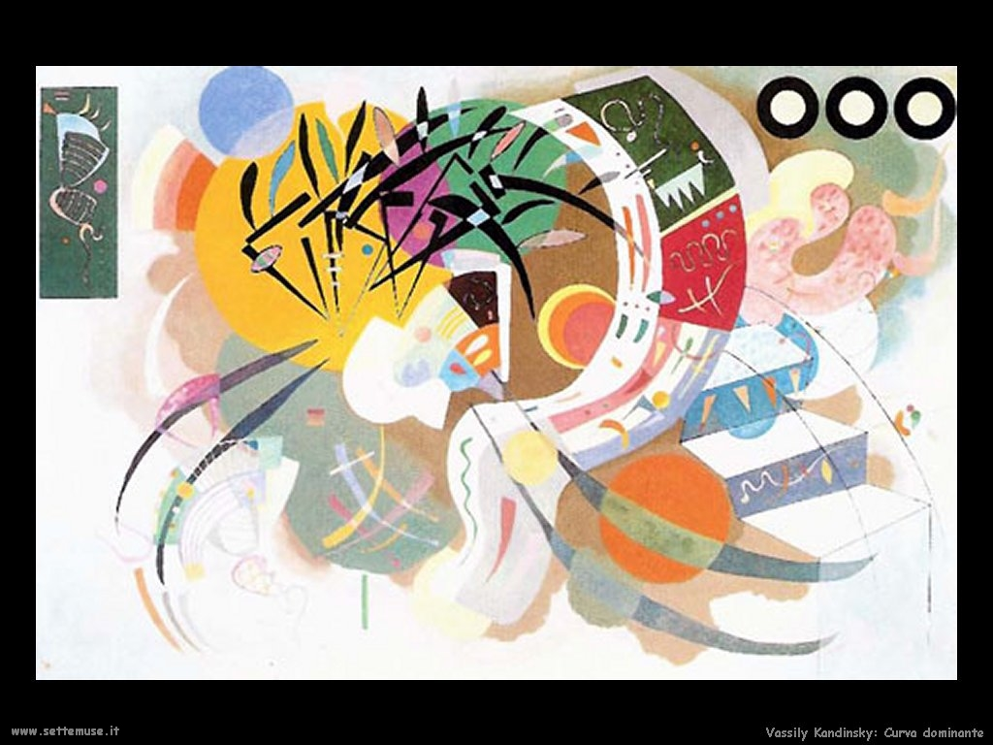

Slide 47
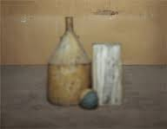

Slide 48
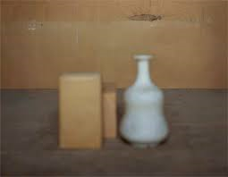

Slide 49
Un monaco chiese al Maestro Ta Lung:
“Com‘è l'eterno indistruttibile Darmakaya? “.
Il Maestro rispose:
“I fiori della montagna hanno il colore del broccato,
l'acqua del fiume è blu come l'indaco”.

Slide 50
Un discepolo chiese: “Tutti i maestri predicano di vivere nell’eterno, come si può realizzare?”.
Il maestro disse: “Mia moglie ha comprato due calendari, uno con le foto di cuccioli di cane e l’altro con i fiori d’ogni stagione“.
Un fiore dura pochi giorni,
un calendario si butta dopo dodici mesi,
i cani vivono al massimo quindici anni,
eppure sfogliando attentamente si rivela l’eterno.

Slide 51
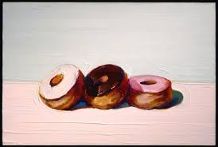

Slide 52
